Slide 1
מערכת שידורים לאומית

Slide 2
اسم الدرس
إدارة واقتصاد لطلاب تخصص الادارة
مع المعلم/ة :ايمان مخول

Slide 3

التغيير التنظيمي

Slide 4

ماذا سنتعلم اليوم ؟
التغيير التنظيمي: خلفية عن التغيير التنظيمي
https://youtu.be/8clqTK_Gej4

Slide 5


Slide 6
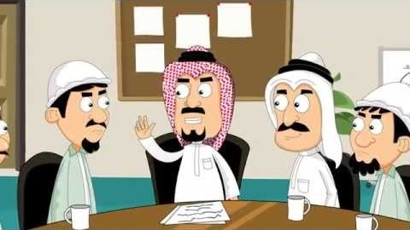
فيلم عن التغيير

Slide 7
أسئلة عن الفيلم
أجب بخطأ او صواب وفقا لما جاء بالفيلم
صواب
التغيير هونهج لانتقال المؤسسة من حالة راهنة الى حالة منشودة
صواب
الهدف من التغيير هو مواكبة التغييرات الفنية والاقتصادية
والاجتماعية في البيئة المحيطة
خطأ
لا يواجه القائد معارضة للتغيير
خطأ
التغيير المعروض في الفيلم هو احضار عمال جدد

Slide 8
أسئلة عن الفيلم
أجب بخطأ او صواب وفقا لما جاء بالفيلم
صواب
زيادة أعباء العمل، تأثر المصالح الشخصية هي بعض من أسباب المقاومة للتغيير
خطأ
التغيير المعروض في الفيلم هو احضار عمال جدد
صواب
توضيح الفوائد من التغيير هي احدى الطرق للتغلب على المعارضة للتغيير
صواب
الحالة الثانية للتغيير انجح من الحالة الاولى

Slide 9


ما هو التغيير ؟

Slide 10
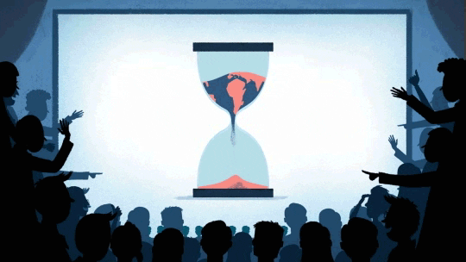
ما هو التغيير التنظيمي؟
انتقال التنظيم من حالة الى حالة أخرى. وقد يحدث التغيير في طرق العمل او التكنولوجية او تغيير في العمال، وفي اي مجال يحدده التنظيم حسب احتياجاته. على الأغلب يحدث هذا التغيير كردة فعل لضغوطات خارجية أو داخلية، أو لمنع مثل هذه الضغوطات.

Slide 11
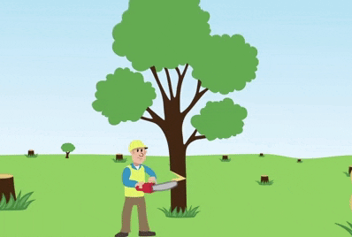
اهمية التغيير
من اجل المحافظة على التوازن ما بين التنظيم ومحيطه الخارجي والداخلي
من اجل المحافظة على بقاء التنظيم
من اجل تطور التنظيم

Slide 12
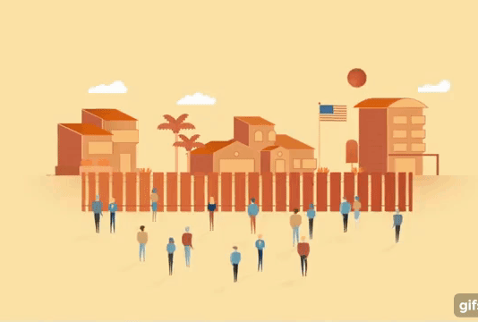
متى تظهر الحاجة للتغيير؟
الظواهر:
تكثر المشاكل
تزداد شكاوي الجمهور
تنخفض المبيعات
لا يحقق التنظيم جزء من الاهداف
تحدث فجوةكبيرة بين الرؤية والواقع
لا يتلاءم التنظيم مع المحيط
عندما تزداد الفجوة بين الواقع وبين المنشود

Slide 13

لماذا تخشى ادارة التنظيم من التغييرات الكبيرة؟
التفكير المحافظ
الخوف من المجهول
عدم المعرفة المهنية المرتبطة في التغيير
الخوف من مواجهة المعارضة
الخوف من الفشل

Slide 14
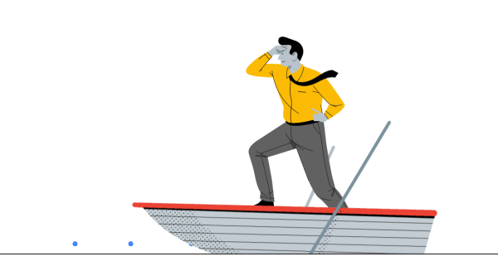
وكيل التغيير
شخص تلقى على عاتقه عملية إدارة التغيير
قد يكون من داخل التنظيم او من خارجه
قد يكون صاحب وظيفة معينة مرتبطة بموضوع التغيير
او الشخص الذي بادر بعملية التغيير

Slide 15

قوة او نسبة التغيير
التغيير الاستراتيجي
يحتاج الى تخطيط ومتابعة
جذري ومتعدد الجوانب
يحتاج لابداع وابتكار
طويل المدى
نتائجه غير مؤكدة
التغيير الاضافي
سهل
محدد
بسيط
ينفذ في جزء من العمل او التنظيم

Slide 16
سؤال عن قوة التغيير
صنف التغييرات التالية لتغييرات استراتيجية او اضافية (هامشية)
تعيين معلمين جدد في المدرسة
تغيير في الغلاف الخارجي للمنتج
الدخول للاسواق العالمية
منع ادخال الهواتف الخليوية للمدارس
إدخال عمال من ذوي الاحتياجات الخاصة للتنظيم
إلزام الشركات المنتجة للمواد الغذائية بوضع الملصقة الحمراء

Slide 17
تعيين معلمين جدد في المدرسة....... هامشية
تغيير في الغلاف الخارجي للمنتج ..... هامشية
الدخول للاسواق العالمية .......... استراتيجية
منع ادخال الهواتف الخليوية للمدارس... هامشية
إدخال عمال من ذوي الاحتياجات الخاصة للتنظيم... أقرب الى التغيير الهامشياو الاضافي
إلزام الشركات المنتجة للمواد الغذائية بوضع الملصقة الحمراء ..... أقرب الى التغيير الهامشي

Slide 18

اسباب التغيير وانواعه ومدى قوته
https://youtu.be/Yksq5vxkJTI

Slide 19
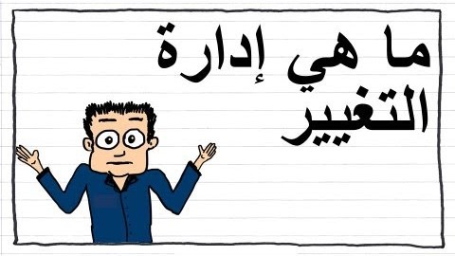

Slide 20
العوامل المسببة للتغيير
العوامل المسببة للتغيير | التفسير | أمثلة
عوامل ديموجرافية
عوامل تكنولوجية
عوامل اقتصادية
عوامل حضارية
عوامل سياسية
عوامل اجتماعية

Slide 21
العوامل المسببة للتغيير
أمثلة | التفسير | العوامل المؤدية للتغيير
ارتفاع معدل الحياه انخفاض نسبة الولادة | أي التغيير في تركيبة السكان الذي يؤدي الى تغيير في الاحتياجات | عوامل ديموجرافية
السيارة الكهربائية الهاتف الخليوي تغييرات في تكنولوجية العمل | التغييرات والتطورات التكنولوجية | عوامل تكنولوجية
المنافسة، الطلب، البطالة، المقاطعات الاقتصادية، الميزانية | العوامل المرتبطة باقتصاد التنظيم وبالاقتصاد بشكل عام | عوامل اقتصادية
حضارة التنظيم: المالكون، القيم حضارة البيئة: زيادة نسبة المتدينين في المجتمع | العوامل المتعلقة بحضارة التنظيم او بالحضارة البيئة المحيطة بالتنظيم | عوامل حضارية
حركات المقاطعة، اتفاقيات دولية، حوادث امنية عالمية، الزام شركات المواد الغذائية بالملصقات الحمراء | عوامل تتعلق بالتعاون بين الدول: اسواق مشتركة، تحالفات عسكرية، اتفاقيات تجارية. وأيضا المخاطر الامنية العالمية | عوامل سياسية - قانونية
حقوق الانسان، المحافظة على البيئة | التغييرات في البيئة الاجتماعية المحيطة بالتنظيم | عوامل اجتماعية

Slide 22
أنواع التغيير
امثلة | نوع التغيير
تغيير في الوظائف، المراكز، الصلاحيات، العلاقات بين الوحدات | تغيير هيكلي
تغيير في طرق العمل، الاجهزة | تغيير تكنولوجي
الانتقال الى موقع جديد، تغيير في محطات العمل، تغيير في التصميم الداخلي، الانتقال الى دولة اخرى | تغيير في بيئة العمل
تغيير في العاملين، المدراء، الموارد المخصصة للعاملين،المواقف، الثقافة التنظيمية | تغيير في الطاقات البشرية
اضافة انواع منتجات، دخول اسواق جديدة | تغيير في الاهداف

Slide 23

مثال عن التطور التكنولوجي

Slide 24
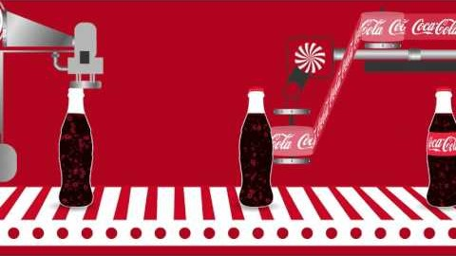

Slide 25
سؤال عن الفيلم
تعتمد الشركة كليا على التكنولوجية في الانتاج ...........
هل هذا تغيير استراتيجي ام اضافي؟
عدد المجالات التي تأثرت من هذا التغيير
تغيير استراتيجي
المجالات التي تأثرت: عدد العمال،الوظائف،سرعة الانتاج، محطات العمل.......

Slide 26


